Slide 1

Día, Fecha: | Viernes 26 / 07 / 2024
Hora de inicio: | 15:40
Modelación y Simulación 2 [A]
André Joaquin Ortega De Paz

Slide 2
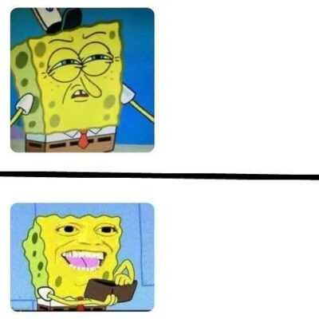
Anuncios
¿Qué es modelación?
Componentes generales
Asignacion a DTT
Grupos de Laboratorio
Instalacion de SIMO
Tarea #1

Slide 3
Asignacion a DTT
https://forms.gle/CiyvoT3sATb4G6Bn7

Slide 4

Grupos de laboratorio
https://docs.google.com/spreadsheets/d/1zTwRu2fGoEBqvyrt7FOCvom66bWqiqR-3orzsRpqXuA/edit?usp=sharing

Slide 5
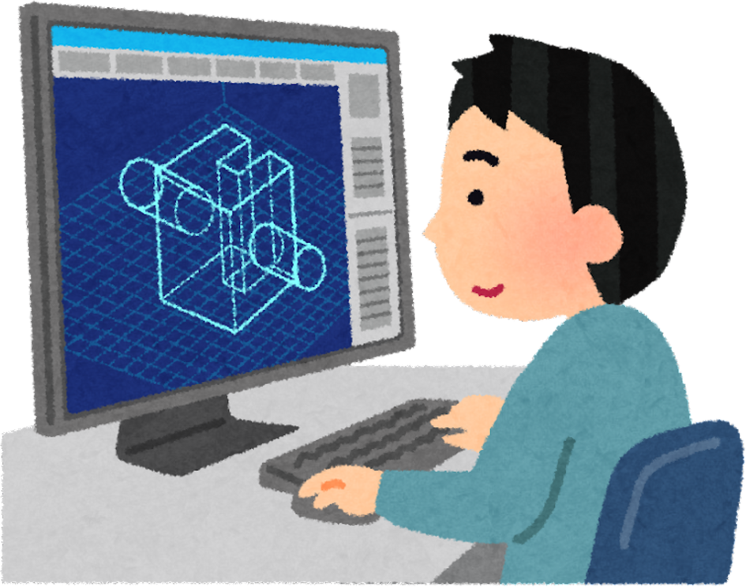
¿Qué es modelación?
Es una representación simplificada de la realidad en la que aparecen algunas de sus propiedades.
Es un objeto, concepto o conjunto de relaciones que se utiliza para representar y estudiar de forma simple y comprensible una porción de la realidad emprrica.
Es una técnica para tratar con la complejidad inherente a los sistemas. El uso de modelos ayuda al ingeniero de software a "visualizar" el sistema a construir. Además, los modelos de un nivel de abstracción mayor pueden utilizarse para la comunicación con el cliente. Las herramientas de modelado y las de ingenierra de software automatizada pueden ayudar a verificar la corrección del modelo.

Slide 6
Identificar entradas y salidas del sistema.
Conocer las tasas de llegada
¿Qué datos son necesarios para hacer una simulación?
Conocer las tasas de servicio
Conocer las condiciones iniciales del sistema
Tener datos determinrsticos
(valores conocidos)
Conocer las horas de trabajo
Conocer la cantidad de recursos disponibles
Tener datos probabilrsticos

Slide 7

¿Por qué utilizar la simulación?
Para poder entender más sobre las características operativas de un sistema. También entendemos el comportamiento de un sistema a medida que evoluciona con el tiempo, mediante el desarrollo de un modelo de simulación, tratamos de entender este modelo mediante supuestos que se transforman en relaciones matemáticas y lógicas.

Slide 8
¿Que es SIMIO?
Por sus siglas en Inglés SIMIO (Simulation Modeling framework based on Intelligent Objects) es una herramienta de modelación, simulación y animación 3D de flujos de procesos por eventos discretos, basado en un enfoque mixto que combina objetos y procedimientos para producir modelos de comportamiento de sistemas logísticos, industriales y de servicios.
Con SIMIO podemos realizar:
Predecir y mejorar el rendimiento de sistemas dinámicos y complejos
Interactuar con el sistema modelado
Experimentar con varios parámetros de entrada
Modelado 3D

Slide 9


Componentes principales de SIMIO

Slide 10
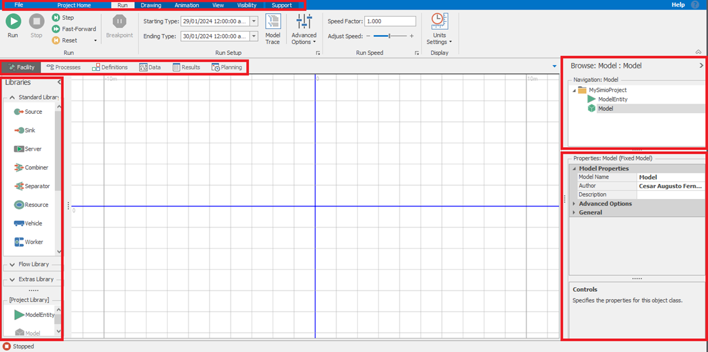
VENTANA PRINCIPAL

Slide 11
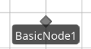
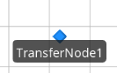
NODO
Nodes
Para este tenemos 2 tipos, el cual son BasicNode y TransferNode:
BASIC NODE
TRANSFER NODE
Este se utiliza para representar alguna ubicación o punto en especrfico, donde las entidades pueden llegar y realizar alguna acción, como esperar o interactuar con él. Es mayormente utilizado para simular colas.
Realiza acciones similares al BasicNode, con la diferencia que este es utilizado para mover entidades de un nodo a otro. Es útil para simular el movimiento entre un punto A hacia un punto B. Se le puede configurar un tiempo de transferencia, para que pueda simular el tiempo que recorre una entidad entre los puntos.

Slide 12
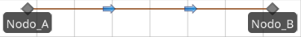
ENLACES
Paths
CONNECTOR
PATH
TIMEPATH:
CONVEYOR:
Es el mas simple de los 3, es una línea que conecta a dos nodos o componentes, para
entender cómo funcionan estos, imaginemos un camino, este connector se usa para
darle ese camino a nuestra entidad y que llegue de un punto A, hacia un punto B.
Traducido al español es la ruta o enlace que existe entre los nodos, este representa el
camino que siguen las entidades y puede tener asociada una distancia, velocidad,
también si existen varios caminos en un nodo, podemos escoger la probabilidad de
que una entidad tome por la ruta X o por la ruta Y.
Ejecuta una función similar al path, con la diferencia que, a este, se le asigna un tiempo
para recorrerlo, es decir, que, si le asignamos 10 minutos, nuestra entidad tomara los
10 minutos en llegar del punto A al punto B.
Traducido al español, significa transportador, para entender como funciona este path,
tenemos que imaginar una banda transportadora, este tiene propiedades similares a
un path y a un timePath, ya que, se le puede asignar una velocidad y una distancia.

Slide 13
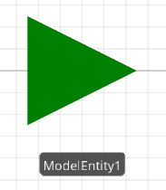

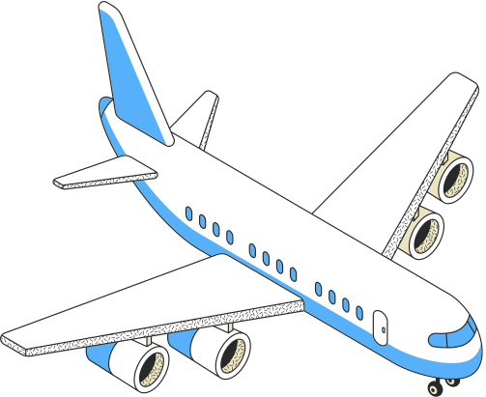


ENTIDADES
Entity
MODEL ENTITY
Las entidades son los elementos que se mueven a través del modelo de simulación. Pueden representar productos, materiales, personas o cualquier objeto que esté siendo procesado o transportado en el sistema. Las entidades pueden interactuar con los nodos y paths, y su comportamiento y estado pueden cambiar a medida que avanzan a través del proceso de simulación.

Slide 14
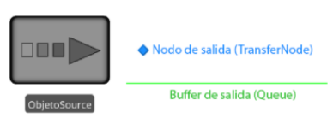
SOURCE
Entrada
Es inicio de nuestro sistema, es el que representa nuestro punto de partida o entrada de las entidades a nuestro sistema. Este se puede configurar para que la frecuencia o tasa de llegadas de las entidades sea mas frecuente o menos infrecuente, además de la cantidad de entidades que genera en cada llegada. También se le puede especificar que entidad es la que entrara por medio del source, la cantidad máxima de entidades que puede generar.

Slide 15

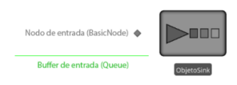
SINK
Salida
Es el final de nuestro sistema. Una vez llegan las entidades a este punto, salen de nuestro sistema.

Slide 16
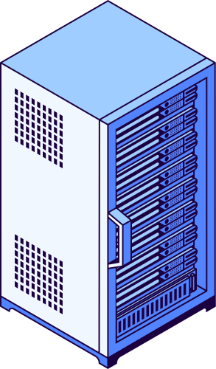
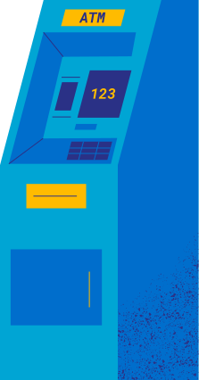
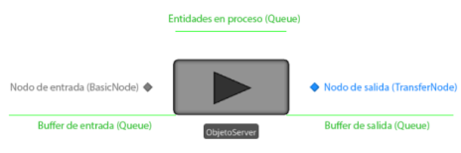
SERVER
Servidor
El servidor, es donde las entidades se procesan, podemos verlo como un cajero o como una caja del supermercado, el cual puede atender una entidad, también se puede configurar para que pueda atender varias entidades al mismo tiempo, también se le puede asignar un tiempo de proceso, para que pueda simular el tiempo que tarda en procesar la entidad, también se le puede cambiar la prioridad de atención, si llegara alguna entidad con un numero de prioridad mayor, este funciona perfectamente para hacer colas como Firts In Firts Out (FIFO) y Firts In Last Out (LIFO).

Slide 17
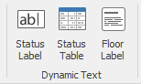
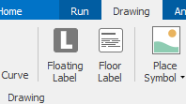
LABELS
Etiquetas
Estos elementos se utilizan para mostrar información adicional o algún dato en el modelo de simulación, son útiles para realizar anotaciones, aclaraciones, identificar algún componente, visualizar algún valor numérico o variable.

Slide 18
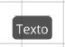
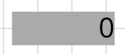
LABELS
Etiquetas
STATUS LABEL
FLOATING LABEL
Es una etiqueta de estado, la cual muestra información dinámica, es decir, que se actualiza en tiempo real durante la simulación, lo cual permite monitorear el estado de algún componente, alguna variable, por ejemplo, se puede usar para saber cuantas entidades hay en un componente o una variable que aumente para contar cuantas entidades entraron al sistema durante la simulación.
Es una etiqueta flotante, la cual puede mostrar un texto, esta normalmente se encuentra vinculada a algún componente, y muestra el nombre del componente.

Slide 19
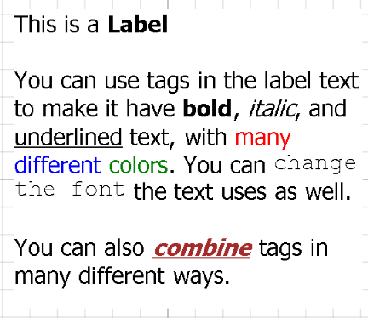
LABELS
Etiquetas
FLOOR LABEL
La etiqueta de planta es una etiqueta especial que se utiliza para agregar información a un nivelo planta específica del modelo. En modelos 3D que representan instalaciones complejas o sistemas con múltiples niveles, puedes usar etiquetas de planta para identificar y describir las características de cada nivel. Esto ayuda a mejorar la navegación y la comprensión del modelo en entornos tridimensionales.

Slide 20
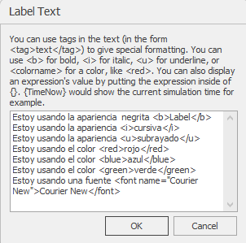
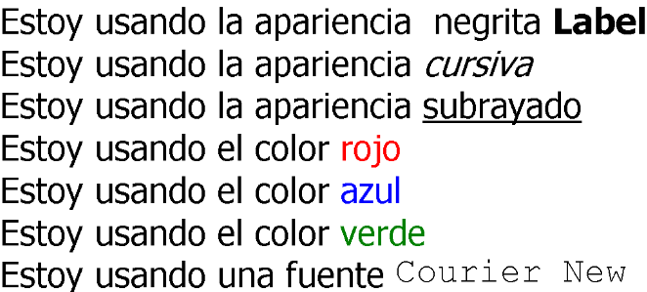
LABELS
Etiquetas
Se hace uso de las siguientes etiquetas para modificar la apariencia del texto:
<b></b> para colocar negrita.
<i></i> para colocar cursiva.
<u></u> para colocar subrayado.
<color></color> para cambiar el color de texto.
Por ejemplo: <red></red>, <blue></blue>, etc.
<font name=””></font> para cambiar la fuente.

Slide 21
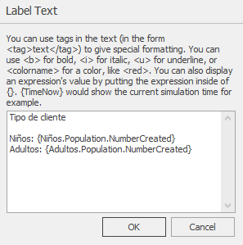
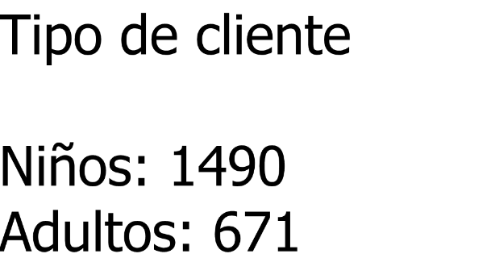
LABELS
Etiquetas
Si lo que queremos es mostrar un valor que puede cambiar en tiempo de ejecución, lo introducimos entre llaves {}.
Por ejemplo: {RealState1},{Server1.Capacity.ScheduledUtilization}, etc.

Slide 22


Instalación de Simio

Slide 23

Enlace de descarga
https://www.simio.com/download/simio.php
https://drive.google.com/file/d/1iBdScsNow0zL-ORfetPz6bcqGqYXp4si/view?usp=sharing

Slide 24
Requisitos para los coordinadores
Tener instalado Any Desk
Una vez instalada la licencia, NO PUEDEN desinstalar el programa o formatear su computadora
Tienen que retirar la licencia de SIMIO al finalizar el semestre
En caso de incumplir alguna de estas, aplicara una sancion para el grupo

Slide 25
Ejemplo
En el banco “BanGT”, los clientes llegan a un cajero , con un tiempo entre llegadas que obedece a una Distribución Normal con media de 5 minutos y a una desviación estándar de 0.65 minutos. El banco cuenta con 2 cajeros para la atención. Los clientes son atendidos por el cajero en un tiempo exponencialmente distribuido con media de 4.5 minutos. Después de ser atendidos, los clientes se retiran del sistema. Simular el sistema por 480 minutos. Emitir una conclusión acerca de la eficiencia del sistema, interpretar las estadísticas básicas.

Slide 26

¿Dudas?

Slide 27
TAREA #1

